Slide 1
Дети с нарушением зрения

Slide 2
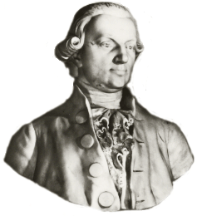
Из истории тифлопедагогики
Основоположником тифлопедагогики и обучения незрячих считается Валентин Гаюи (1745 - 1822), французский педагог, единомышленник и последователь Д. Дидро, основатель первых учреждений для слепых во Франции и в России.

Slide 3
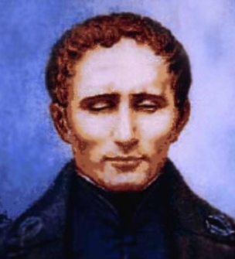
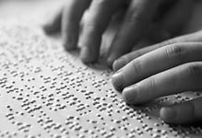
Луи БРАЙЛЬ (1809 - 1852),
В 1829г. создал специальный шрифт, основанный на комбинациях шеститочия, его система охватывает буквенные, математические и иные символы, позволяя слепому свободно читать и писать.
В России первая книга по Брайлю вышла в 1885г.

Slide 4
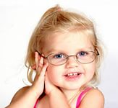
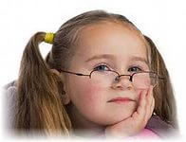
Дети с нарушением зрения
Новорожденный малыш познает мир при помощи зрения, осязания и слуха. Но порой действительность бывает суровой к тому или иному маленькому человечку, и тогда он приходит в наш мир с какими-либо нарушениями. Иногда состояние здоровья ухудшается в результате разнообразных заболеваний или несчастных случаев.
Способность видеть, т.е. ощущать и воспринимать окружающую действительность посредством зрительного анализатора, называется зрением.

Slide 5
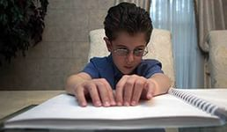
Нарушения зрения разделяются на группы по следующим критериям
Время поражения : врожденные и приобретенные
Характер протекания: прогрессирующие и непрогрессирующие
Степень нарушения зрительной функции :
Слепые дети – дети с полным отсутствием зрительных ощущений, либо сохранившимся светоощущением, либо остаточным зрением (максимальной остротой зрения 0,04)
Слабовидящие дети – дети с остротой зрения на лучше видящем глазу при использовании очков от 0,05 до 0,4

Slide 6
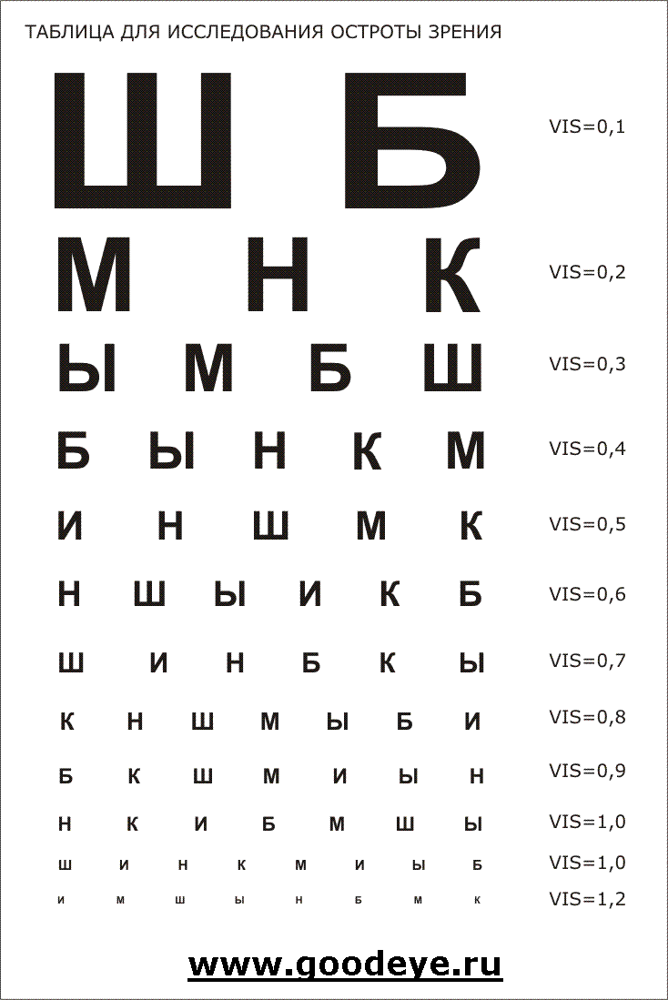
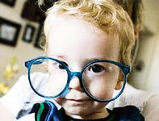
Что считать нарушением зрения у детей
Нарушением у детей считается зрение остротой менее 0,3, с диапазоном просмотра менее 15 угловых градусов. Эти данные позволяют выявить детей, которым необходима медицинская помощь.
Нарушение зрения мешает малышам познавать окружающий мир, ограничивает их ориентацию в пространстве, лишает их возможности заниматься любимыми видами деятельности.

Slide 7
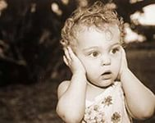
Причины нарушения зрения у детей
Врожденные, приобретенные и наследственные.
генетически обусловленные заболевания — изменение размеров глазного яблока, катаракта и многие другие;
врожденные доброкачественные образования в головном мозге ребенка, которые проявляются по мере взросления малыша;
разнообразные заболевания матери во время беременности (вирусные и инфекционные заболевания или нарушение обмена веществ, сильные психологические потрясения);
наследственная предрасположенность — обычно она включается в моменты сбоя работы нервной системы, поэтому так важно создавать для малыша спокойные условия развития, без стрессов и потрясений;
социальные и бытовые условия (плохое питание, бедное витаминами, неблагоприятные природные и климатические условия)

Slide 8
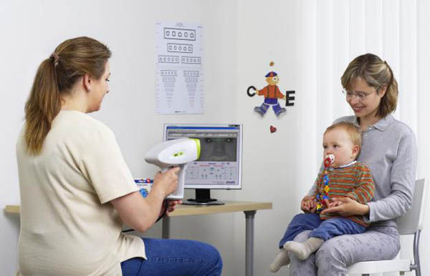
Как распознать нарушение зрения у детей
Существуют методы раннего распознавания детей с расстройствами зрения. Это несколько тестов, позволяющих определить группу риска и тем самым сделать все возможное для исправления ситуации. Самый простой из них уже можно проводить в возрасте трех месяцев.
Возьмите яркий фонарик или светящуюся игрушку. Держите ее на расстоянии 10-15 см от лица ребенка, перемещая ее в разных направлениях. Внимательно следите за движениями ребенка. Если у него не проявляется никакой реакции, то необходимо незамедлительно обратиться к специалисту.

Slide 9
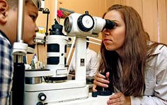
Классификация нарушений зрения
Функциональные – самые легкие из существующих нарушений. К ним относят косоглазие и амблиопию (катаракта, помутнение роговицы, дальнозоркость, близорукость, астигматизм и так далее). При вовремя предпринятых мерах данные состояния нередко могут быть исправлены.
Органические – нарушения, касающиеся структуры глаза и других отделов зрительной системы, которые приводят к плохому зрению, остаточному зрению и полной слепоте. К таким состояниям приводят заболевания зрительного нерва и сетчатки, нарушения оптического аппарата глаза и аномалии рефракции глаз, к которым относят миопию, гиперметропию и астигматизм.

Slide 10
ДРУГИЕ НАРУШЕНИЯ
Большинство детей, у которых диагностированы нарушения зрения нередко имеют и другие (например, нарушения слуха, задержки умственного развития, ДЦП). Двигательная активность таких детей несколько ограничена, что сказывается на состоянии физического здоровья (нарушения осанки,плоскостопие, снижение функциональной деятельности дыхания и сердечно-сосудистой системы).

Slide 11
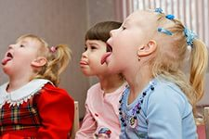
Особенности развития детей с нарушениями зрения
Снижение зрения влияет не только на процесс изучения окружающего мира, но и на развитие речи, воображения ребенка и его памяти. Дети с нарушением зрения зачастую не способны правильно понимать слова, учитывая слабое соотношение слов с реальными объектами. Поэтому без помощи логопеда обойтись довольно сложно.

Slide 12
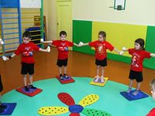
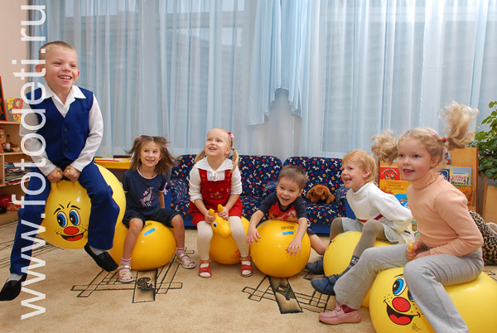
Физическая деятельность
Важная составляющая лечения и развития. А именно подвижные игры, которые необходимы для стимуляции зрения, укрепления мускулатуры, развития координации движения, обучения нужным навыкам. Конечно, только с учетом рекомендаций офтальмолога и диагноза малыша, во избежание обратного эффекта.

Slide 13
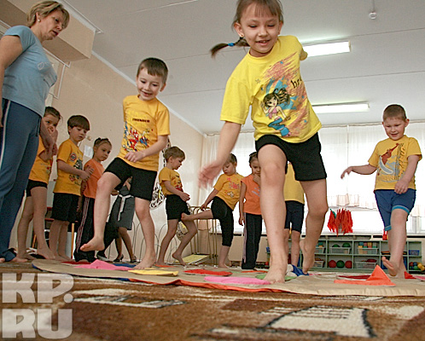
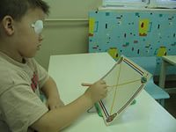
Ориентировка в пространстве.
Обязательно обучение правильной ориентации в пространстве за счет выполнения определенных заданий/упражнений.

Slide 14
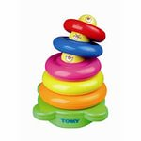
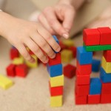
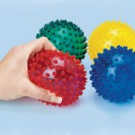
ИГРУШКИ
Игрушки таких детей должны быть крупными, достаточно яркими (но не стоит покупать экземпляры «ядовитых» цветов). Интересными будут для них музыкальные игрушки, а также состоящие из разнообразных материалов, стимулирующих тактильные ощущения.

Slide 15
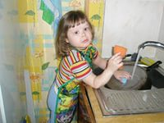
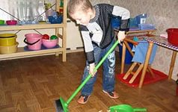
СЕМЬЯ
Внутри семьи родители должны вовлекать ребенка в реализацию обязанностей по дому. Ограничивать общения ребенка с детьми, не имеющими проблем со зрением, не следует.

Slide 16
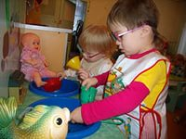
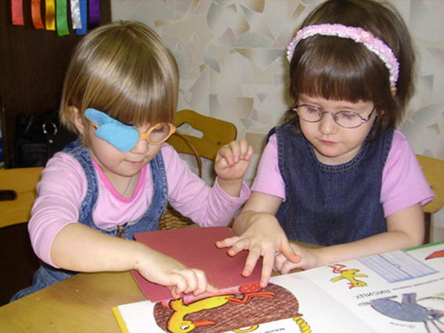
Детские сады с нарушением зрения – прекрасный вариант для воспитания и обучения слабовидящих детей
В образовании, как в школьном, так и в дошкольном, нуждаются все дети. А малыши с нарушениями зрения – в специальном образовании. Конечно, если нарушения не слишком серьезные, то ребенок может обучаться и в обычном саду (школе), как правило — пользуясь очками или контактными линзами для коррекции зрения. Во избежание различных неприятных ситуаций, другие дети должны быть осведомлены об особенностях здоровья слабовидящего ребенка.

Slide 17
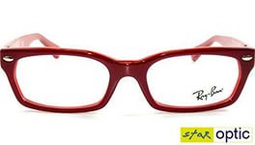
Почему лучше отдать ребенка в специализированный детский сад?
Обучение и развитие детей в таких садах происходит с учетом особенностей заболевания.
В специализированном саду ребенок получает все то, что ему нужно для нормального развития (не только знания, но и соответственное лечение).
Группы в таких садах меньше, чем в обычных – около 8-15 человек. То есть, внимания детям уделяется больше.
Для обучения детей в садах применяют специальное оборудование и методики.
В группе слабовидящих детей никто не будет дразнить ребенка – то есть, самооценка ребенка не упадет.

Slide 18
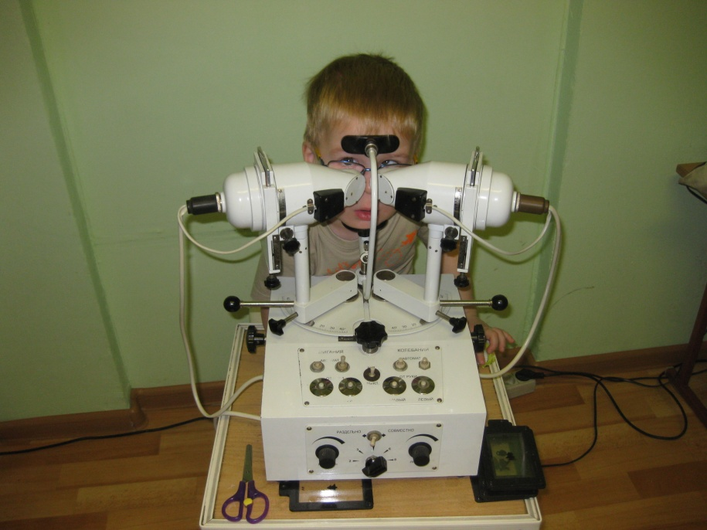
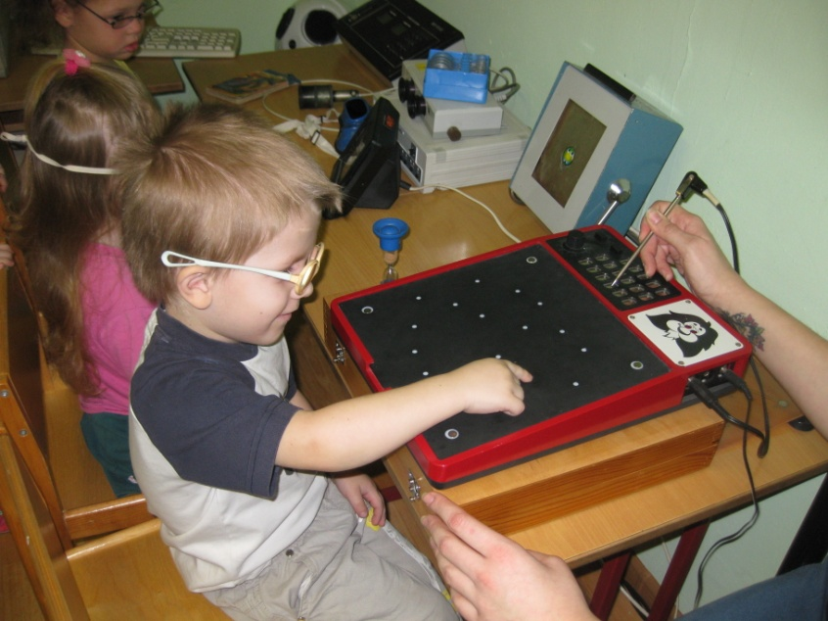
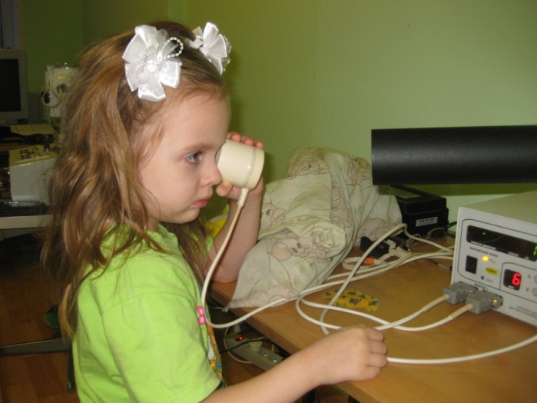
ЛЕЧЕНИЕ Кроме применения очков и линз, существует также аппаратное лечение .

Slide 19
Коррекционные учреждения
Коррекционные учреждения III и IV видов обеспечивают обучение, воспитание, коррекцию первичных и вторичных отклонений в развитии у воспитанников с нарушениями зрения, развитие сохранных анализаторов, формирование коррекционно-компенсаторных навыков, способствующих социальной адаптации воспитанников в обществе.
В коррекционное учреждение III вида принимаются незрячие дети, а также дети с остаточным зрением (0.04 и ниже) и более высокой остротой зрения (0.08) при наличии сложных сочетаний нарушений зрительных функций с прогрессирующими глазными заболеваниями, ведущими к слепоте; общий срок обучения — 12 лет.
В коррекционное учреждение IV вида принимаются слабовидящие дети с остротой зрения от 0.05 до 0.4 на лучше видящем глазе. При этом учитывается состояние других зрительных функций (поле зрения, острота зрения для близи), форма и течение патологического процесса.
Могут быть приняты дети с более высокой остротой зрения при прогрессирующих или часто рецидивирующих заболеваниях, при наличии астенических явлений, возникающих при чтении и письме на близком расстоянии. Кроме того, в коррекционное учреждение IVвида принимаются дети с косоглазием и амбилиопией, имеющие более высокую остроту зрения (выше 0.4), для продолжения лечения зрения.

Slide 20
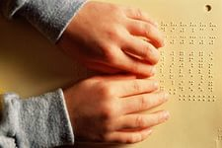
ШКОЛА-ИНТЕРНАТ

Slide 21
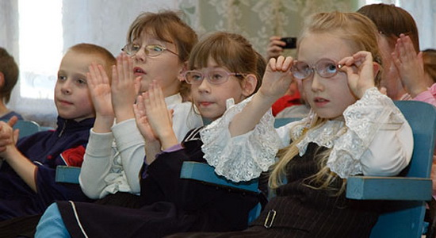
Обычная или спецшкола?
Дети с нарушением зрения могут обучаться в массовой общеобразовательной школе,
если для них созданы там специальные образовательные условия: специальная освещенность, наличие тифлотехнических средств, специальных учебников, психолого-педагогическое сопровождение детей специалистами- тифлопедагогами, тифлопсихологами; образовательный процесс должен иметь коррекционную направленность в той мере, что и в специальной школе. Для детей с нарушенным зрением должны быть организованы специальные коррекционные занятия: ритмика, лечебная физкультура, коррекция нарушений речи, занятия по социально-трудовой и пространственной ориентировке, развитию зрительного восприятия.

Slide 22
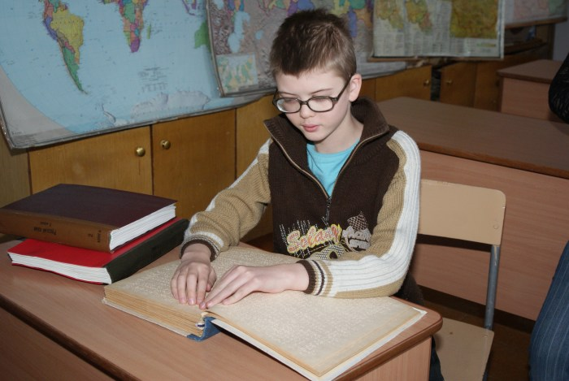
Обучение детей с недостатками зрения в школе
Школы для слепых и слабовидящих детей должны выполнять следующие функции:
Учебно-воспитательная.
Коррекционно-развивающая.
Санитарно-гигиеническая.
Лечебно-восстановительная.
Социально-адаптационная.
Профориентационная.

Slide 23
Специфика работы школ заключается в следующем:
Учете общих закономерностей и специфических особенностей развития детей, в опоре на здоровые силы и сохранные возможности;
Модификации учебных планов и программ, увеличении сроков обучения, перераспределении учебного материала и изменении темпов его прохождения
;Дифференцированном подходе к детям, уменьшении наполняемости классов и воспитательных групп, применении специальных форм и методов работы, оригинальных учебников, наглядных пособий, тифлотехники
;Специальном оформлении учебных классов и кабинетов, создании санитарно-гигиенических условий, организации лечебно-восстановительной работы;
Усилении работы по социально-трудовой адаптации и самореализации выпускников.

Slide 24
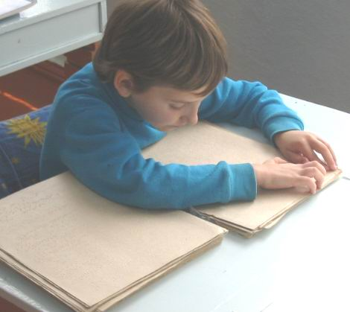
Школы для слепых и слабовидящих детей : III и IУ видов
1 ступень — начальная школа,
2 ступень — основная школа или неполная средняя школа,
3 ступень — средняя школа.
Ступени школы соответствуют трем основным этапам развития ребенка: детство, отрочество, юность.

Slide 25
Школа 1 ступени
Призвана обеспечить становление личности ребенка, целостное развитие ее потенциальных возможностей, лечение, гигиену и охрану зрения, формирование у школьников умения и желания учиться. В начальной школе проводятся занятия по развитию зрительного восприятия, слуха, осязания, по логопедии, ЛФК, ритмике, социально-бытовой ориентировке, ориентировке в пространстве. Учащиеся начальной школы приобретают умения и навыки учебной деятельности, обучаются чтению, письму, счету, пониманию изображений, овладевают элементами наглядно-образного и теоретического мышления, основам и личной гигиены, элементарными приемами и способами самообслуживания, мобильности и ориентировки. Обучение ведется по специальным планам, программам, учебникам.

Slide 26
Школа II ступени
Закладывает прочный фундамент общеобразовательной и трудовой подготовки, необходимый выпускнику для продолжения образования, его полноценного включения в жизнь общества. Продолжается работа по коррекции познавательной, личностной и двигательной сферы детей, гигиене и охране зрения, укреплению здоровья. Неполная средняя школа развивает потенциальные возможности ребенка, формирует научное мировоззрение и способности к социальному самоопределению, расширяет сферу познания и овладения различными видами трудовой деятельности с учетом профессионального обучения и трудоустройства.

Slide 27
Школа III ступени
Обеспечивает завершение общеобразовательной подготовки и курса профессионального обучения на основе его дифференциации. Средняя школа создает условия для наиболее полного учета интересов учащихся, социально-психологической адаптации, активного включения их в жизнь современного общества и общественно полезный труд. С этой целью в учебный план школы включены факультативные занятия по выбору самого учащегося.

Slide 28
Программы специальных классов
По русскому языку, математике, ознакомлению с окружающим миром, природоведению соответствуют аналогичным программам общеобразовательной массовой школы по объему и содержанию изучаемого материала.
При этом программы специального образования построены с учетом особенностей развития незрячих и слабовидящих детей. В них учтена необходимость коррекционно-компенсаторной работы, направленной на развитие восприятия, конкретизацию представлений, совершенствование наглядно-образного мышления, формирование приемов и способов самоконтроля и регуляции движений с использованием специальных форм, приемов и способов.

Slide 29
Профилактика нарушения зрения.
Играя, держите игрушки на расстоянии не менее 30 см от глаз ребенка
Не оставляйте длинные челки, подстригайте их или не делайте вовсе
Для солнечных дней у ребенка должны быть солнцезащитные очки (с защитой от ультрафиолета) или панамка с козырьком
Не оставляйте ребенка более чем на 15 минут за включенным компьютером или телевизором
При попадании песка в глаза, не трите глаза и не разрешайте тереть ребенку
Рассматривайте книжки с ребенком при достаточном освещении
Не ставьте кроватку напротив окна (особенно на солнечной стороне) или рядом с яркими осветительными преборами

Slide 30
Профилактика нарушений зрения на уроке вменяется в профессиональные обязанности педагога,
Содействовать своевременному обнаружению нарушений зрения детей (обращать внимание на дополнительную фокусировку зрения, жалобы ребенка на то, что он не видит с доски и т. д.);
Правильно выбрать место в классе для слабовидящего ребенка;
Следить за соблюдением санитарно-гигиенических норм в классных комнатах;
Соблюдать культуру оформления доски;
Создавать благожелательную эмоциональную обстановку в классе;
Регламентировать зрительные нагрузки (количество читаемого и время чтения на уроке не более 15-20 минут , не раздражающие цвета одежды учителя);
Организовывать тренировку мышц глаз;
Использовать здоровье-сберегающие технологии в образовательном процессе (например доктора Ф.И. Базарного).

Slide 31
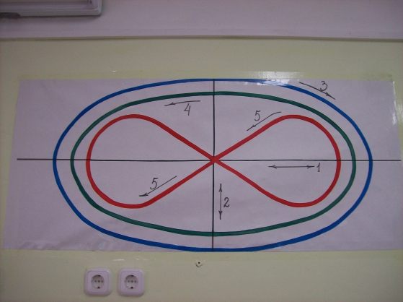
Упражнения для глаз:
Упражнения для зрительно-двигательной ориентации (можно выполнять стоя или сидя): Отвести взгляд вправо, влево, не поворачивая головы. Поднять глаза вверх, голова неподвижна. Затем опустить взгляд вниз.
Упражнения для снятия усталости глаз: - крепко зажмурить глаза на 3-5сек., затем открыть; - быстро моргать глазами в течение 30-60 сек.; – смотреть на кончик пальца вытянутой руки, медленно согнуть палец и приблизить его к глазам (в течение 3-5 сек.); – смотреть вдаль прямо перед собой 2-3 сек., затем перевести взор на кончик носа на 3-5 сек.
Упражнения для глаз по методике доктора Ф.И. Базарного.

Slide 32
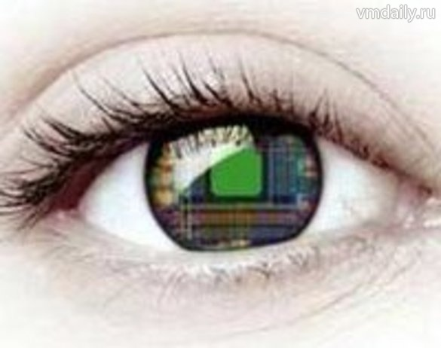
Берегите зрение.
Спасибо за внимание.

